Slide 1
ОПЫТ РЕАЛИЗАЦИИ ПРОГРАММЫ «ТРОПИНКИ»
МАДОУ ЦРР-д/с № 49 г.Новороссийск
Пелипенко Оксана Александровна старший воспитатель

Slide 2
Индивидуализация
Оптимизация работы всей группы
?

Slide 3
Дифференциация – учет индивидуальных особенностей детей в той форме, когда обучающие группируются на основании каких-либо особенностей для отдельного обучения
Виды и формы дифференцированного обучения
По личностно-психологическим типам (типу мышления, темпераменту)
По возрастному составу
По полу
По областям интересов
По уровню здоровья детей
По уровню умственного развития
ДП позволяет разделить детей на подгруппы, в которых и содержание образования, и методы обучения, и организационные формы различаются. Также состав подгрупп может меняться в зависимости от поставленной учебной задачи

Slide 4
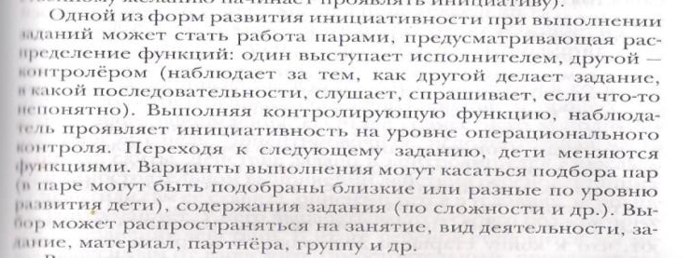
Решение программы «Тропинки»

Slide 5
«Дифференциация и дифференцированный подход в дошкольном образовании»
Карпова Юлия Викторовна
член авторского коллектива образовательной программы «Тропинки»,
заведующая кафедрой дошкольного образования СИПКРО, кандидат педагогических наук

Slide 6
Распределение детей по группам с учетом результатов диагностики
Фронтальные формы организации детей (одновременно со всеми детьми)
Организация малых групп (работа с подгруппами, сформированными в зависимости от целеей занятия или индивидуальных особенностей, освоения учебного материалв детьми)
Объединение детей в пары сменного состава (организация взаимного обучения, при которой ребенок независимо от личностных особенностей выступает поочередно то обучаемым, то педагогом)
Индивидуальную работу с ребенком

Slide 7
Формы оказания педагогической поддержки
Совместное выполнение задания
Предоставление частичного образца выполнения задания
Вспомогательные вопросы
Алгоритмическое предписание
Сопутствующие указания, инструкции
Вспомогательные упражнения

Slide 8
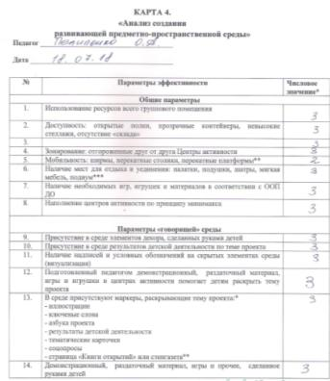
«Дифференциация педагогического процесса через тематические карточки (комплекты)»
Карточки с заданиями, подобранными к определенным темам
(«Тропинки»: темы недели, ситуации месяца)
Краснодар. Семинар. Илюхина Ю.В.

Slide 9
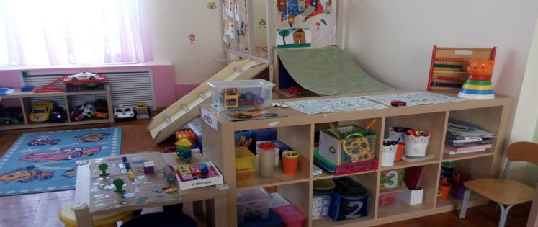
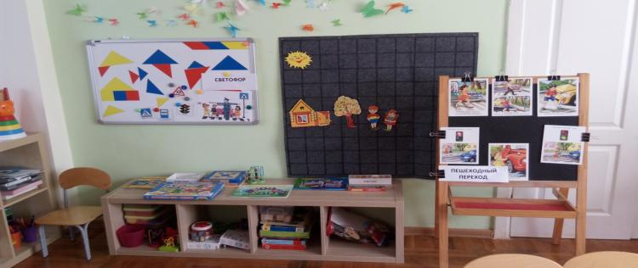
«Говорящая среда»

Slide 10
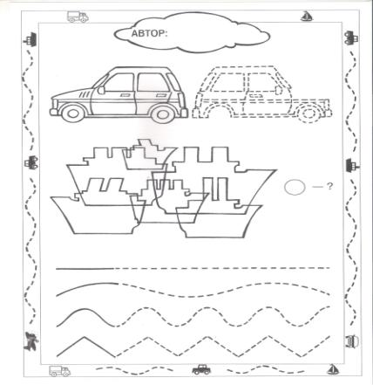
Содержание тематический карточек:
Задания
(сложные и простые)

Slide 11
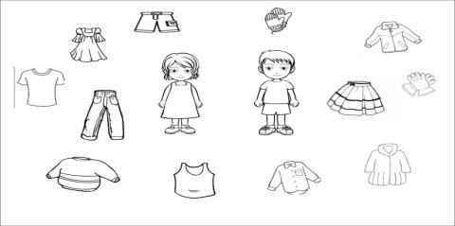
Тема: «Осень»

Slide 12
Тема «Предметы, материалы и их свойства»

Slide 13
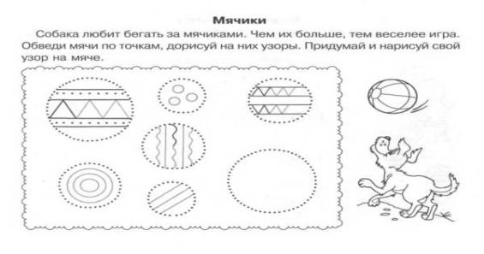
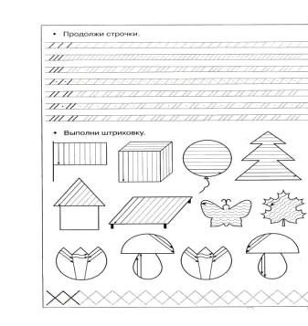
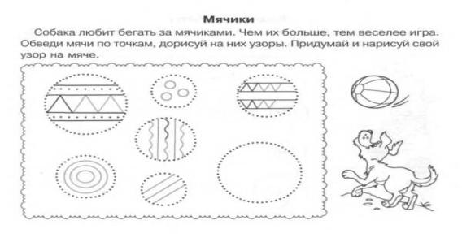

Slide 14
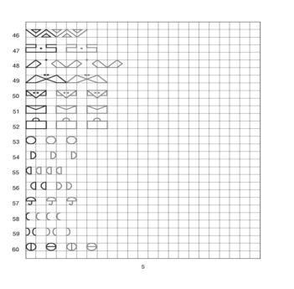
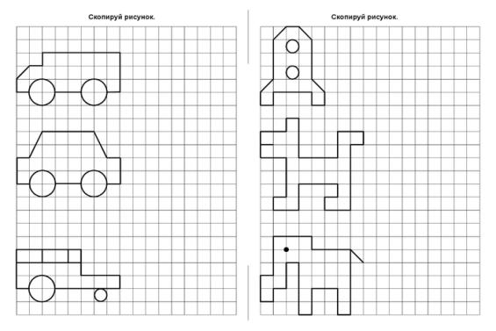

Slide 15
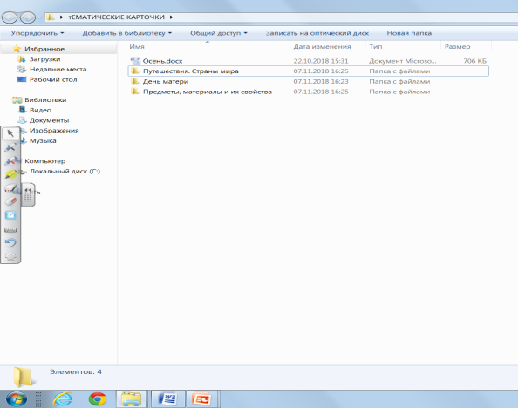

Slide 16
Преимущество использования:
В самостоятельной деятельности
(в режимных моментах, развивающей среде)
В организованной деятельности (познавательно-исследовательская)

Slide 17
Преимущества использования:
Индивидульно
По подгруппам
В парах
С родителями
(дома)
С педагогом
Опыт коллег
Интернет-ресурсы
Самостоятельное составление
Купить в магазине
?
Где их взять

Slide 18
Решаются ли эти проблемы?
По личностно-психологическим типам (типу мышления, темпераменту)
По возрастному составу
По полу
По областям интересов
По уровню здоровья детей
По уровню умственного развития

Slide 19
Наблюдательность, доброжелательность педагога в сочетании с педагогическим тактом позволяет выбрать именно ту форму оказания помощи ребенку, в которой он нуждается в конкретный момент.
Карпова Ю.В.

